Slide 1
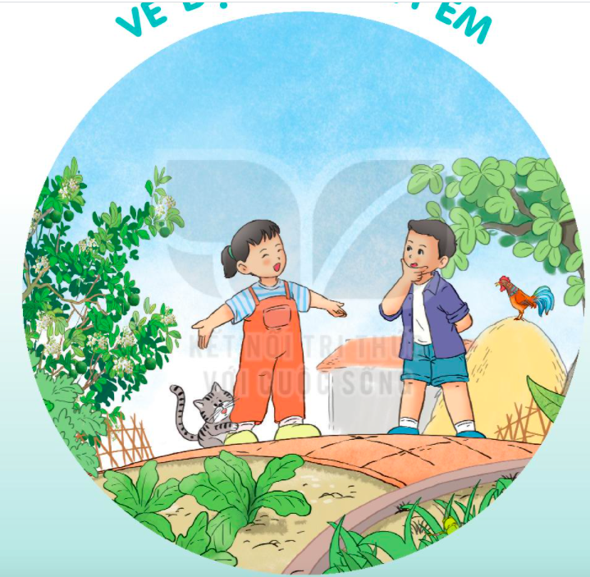
VẺ
ĐẸP
QUANH
EM

Slide 2
LUỸ TRE
BÀI 8
BÀI 8
Giải đố
Cái gì mang dáng quê hương
Thân chia từng đốt, rợp đường em đi
Mầm non dành tặng thiếu nhi
Gắn trên huy hiện, em ghi tạc lòng?
(Là cây gì?)
Cây tre

Slide 3
LUỸ TRE
BÀI 8
BÀI 8
TIẾT 1 – 2
ĐỌC

Slide 4
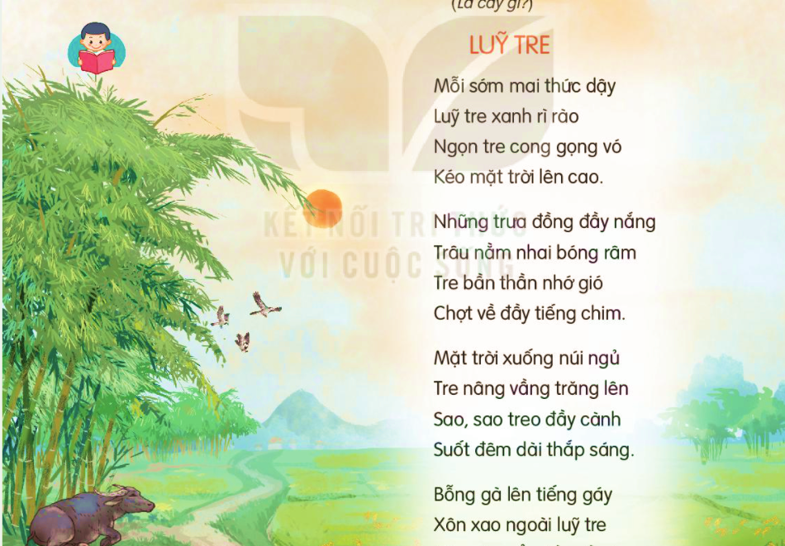
ĐỌC
LUỸ TRE
Mỗi sớm mai thức dậy
Lũy tre xanh rì rào
Ngọn tre cong gọng vó
Kéo mặt trời lên cao.
Những trưa đồng đầy nắng
Trâu nằm nhai bóng râm
Tre bần thần nhớ gió
Chợt về đầy tiếng chim.
Mặt trời xuống núi ngủ
Tre nâng vầng trăng lên
Sao, sao treo đầy cánh
Suốt đêm dài thắp sáng.
Bỗng gà lên tiếng gáy
Xôn xao ngoài lũy tre
Đêm chuyển dần về sáng
Mầm măng đợi nắng về.

Slide 5
ĐỌC
Luỹ tre
Mỗi sớm mai thức dậy
Lũy tre xanh rì rào
Ngọn tre cong gọng vó
Kéo mặt trời lên cao.
Mặt trời xuống núi ngủ
Tre nâng vầng trăng lên
Sao, sao treo đầy cánh
Suốt đêm dài thắp sáng.
Những trưa đồng đầy nắng
Trâu nằm nhai bóng râm
Tre bần thần nhớ gió
Chợt về đầy tiếng chim.
Bỗng gà lên tiếng gáy
Xôn xao ngoài lũy tre
Đêm chuyển dần về sáng
Mầm măng đợi nắng về.
(Nguyễn Công Dương)

Slide 6
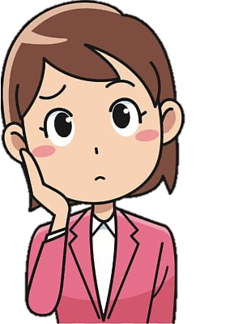
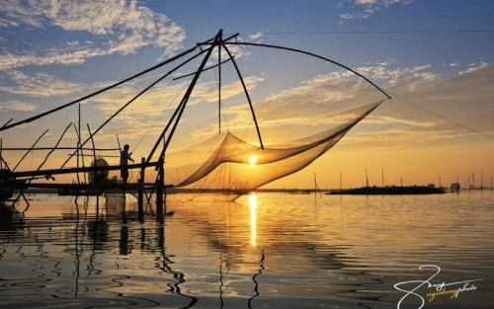
ĐỌC
Từ ngữ
bần thần
: chỉ tâm trạng nhớ thương, lưu luyến,
nghĩ ngợi.
gọng vó
: là một bộ phận của vó bắt cá.

Slide 7
ĐỌC
Ngắt nghỉ đoạn thơ
Mỗi sớm mai thức dậy
Lũy tre xanh rì rào
Ngọn tre cong gọng vó
Kéo mặt trời lên cao.

Slide 8
ĐỌC
Ngắt nghỉ đoạn thơ
Bỗng gà lên tiếng gáy
Xôn xao ngoài lũy tre
Đêm chuyển dần về sáng
Mầm măng đợi nắng về.

Slide 9
ĐỌC
Luỹ tre
Mỗi sớm mai thức dậy
Lũy tre xanh rì rào
Ngọn tre cong gọng vó
Kéo mặt trời lên cao.
Mặt trời xuống núi ngủ
Tre nâng vầng trăng lên
Sao, sao treo đầy cánh
Suốt đêm dài thắp sáng.
Những trưa đồng đầy nắng
Trâu nằm nhai bóng râm
Tre bần thần nhớ gió
Chợt về đầy tiếng chim.
Bỗng gà lên tiếng gáy
Xôn xao ngoài lũy tre
Đêm chuyển dần về sáng
Mầm măng đợi nắng về.
(Nguyễn Công Dương)

Slide 10
TRẢ LỜI CÂU HỎI
1. Tìm những câu thơ miêu tả cây tre vào lúc mặt trời mọc.
→ Luỹ tre xanh rì rào/ Ngọn tre cong gọng vó/ Kéo mặt trời lên cao
2. Câu thơ nào ở khổ thơ thứ hai cho thấy tre cũng giống như người?
→ Tre bần thần nhớ gió.

Slide 11
3. Ở khổ thơ thứ ba, hình ảnh lũy tre được miêu tả vào những lúc nào?
→ Vào lúc chiều tối và đêm.
4. Em thích hình ảnh nào nhất trong bài thơ?
→ Hình ảnh em thích nhất là ……..

Slide 12
ĐỌC
Luỹ tre
Mỗi sớm mai thức dậy
Lũy tre xanh rì rào
Ngọn tre cong gọng vó
Kéo mặt trời lên cao.
Mặt trời xuống núi ngủ
Tre nâng vầng trăng lên
Sao, sao treo đầy cánh
Suốt đêm dài thắp sáng.
Những trưa đồng đầy nắng
Trâu nằm nhai bóng râm
Tre bần thần nhớ gió
Chợt về đầy tiếng chim.
Bỗng gà lên tiếng gáy
Xôn xao ngoài lũy tre
Đêm chuyển dần về sáng
Mầm măng đợi nắng về.
(Nguyễn Công Dương)

Slide 13
LUYỆN TẬP
1. Tìm từ ngữ chỉ thời gian trong bài thơ.
Luỹ tre
Mỗi sớm mai thức dậy
Lũy tre xanh rì rào
Ngọn tre cong gọng vó
Kéo mặt trời lên cao.
Mặt trời xuống núi ngủ
Tre nâng vầng trăng lên
Sao, sao treo đầy cánh
Suốt đêm dài thắp sáng.
Những trưa đồng đầy nắng
Trâu nằm nhai bóng râm
Tre bần thần nhớ gió
Chợt về đầy tiếng chim.
Bỗng gà lên tiếng gáy
Xôn xao ngoài lũy tre
Đêm chuyển dần về sáng
Mầm măng đợi nắng về.

Slide 14
2. Tìm thêm những từ ngữ chỉ thời gian mà em biết.
ngày
tháng
năm
hôm qua
………

Slide 15
LUỸ TRE
BÀI 8
BÀI 8
TIẾT 3
VIẾT

Slide 16
NGHE- VIẾT
LUỸ TRE
Nghe - viết.
Bài tập chính tả: uynh/ uych.
Bài tập lựa chọn.

Slide 17
Luỹ tre
Mỗi sớm mai thức dậy
Lũy tre xanh rì rào
Ngọn tre cong gọng vó
Kéo mặt trời lên cao.
Mặt trời xuống núi ngủ
Tre nâng vầng trăng lên
Sao, sao treo đầy cánh
Suốt đêm dài thắp sáng.
Những trưa đồng đầy nắng
Trâu nằm nhai bóng râm
Tre bần thần nhớ gió
Chợt về đầy tiếng chim.

Slide 18
Các từ dễ viết sai
rì rào
gọng vó
thắp sáng
nhai

Slide 19
VIẾT BÀI
Học sinh viết bài vào vở ô li

Slide 20
Chọn uynh hoặc uych thay cho ô vuông.
- Các bạn chạy h h trên sân bóng.
- Nhà trường tổ chức họp phụ h vào chủ nhật.
uynh
uych
uynh

Slide 21
Chọn a hoặc b
a) Chọn l hoặc n thay cho ô vuông
Những hạt mưa li ti
Dịu dàng và mềm mại
Gọi mùa xuân ở ại
Trên mắt chồi xanh on
(Theo Nguyễn Lâm Thắng)
l
n

Slide 22
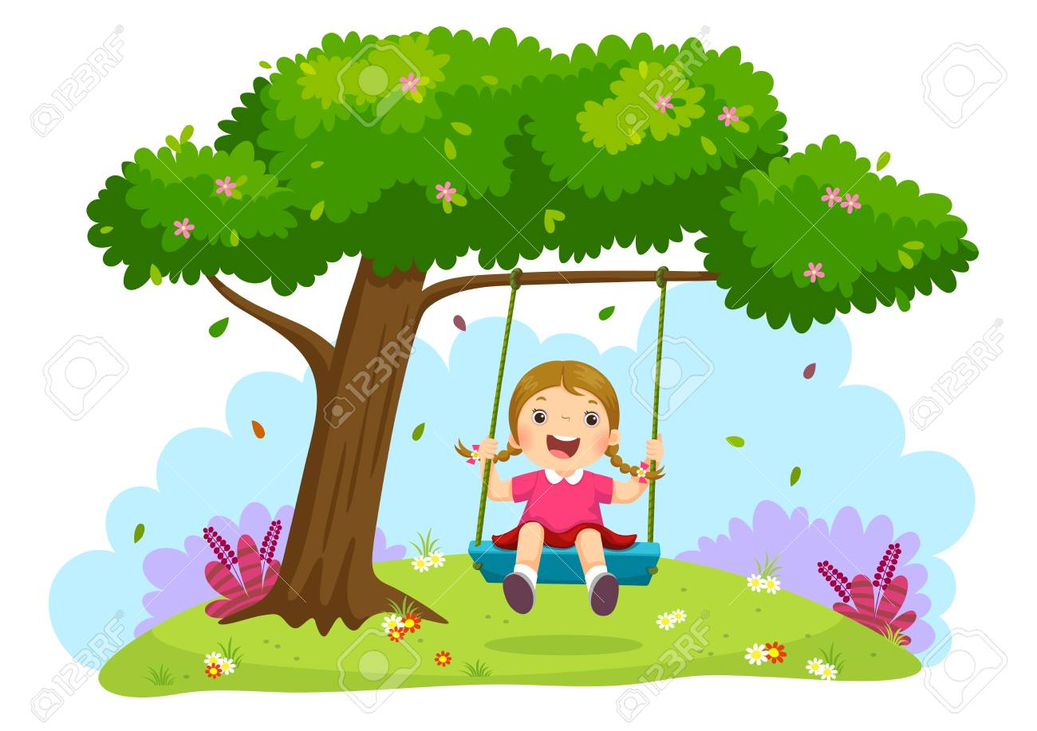
b) Chọn iêt hoặc iêc thay cho ô vuông.
Bé đi dưới hàng cây
Chỉ thấy vòm lá b
Nhạc công vẫn mê say
Điệu bổng trầm tha th
(Theo Nguyễn Lâm Thắng)
iêc
iêt

Slide 23
LUỸ TRE
BÀI 8
BÀI 8
TIẾT 4
LUYỆN TỪ VÀ CÂU

Slide 24
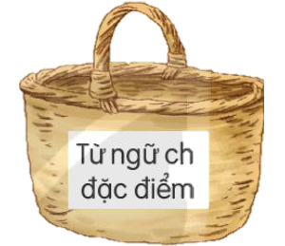
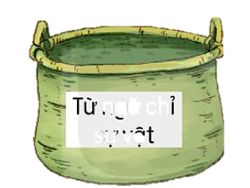
1. Xếp các từ ngữ dưới đây vào nhóm thích hợp:
Từ ngữ chỉ
sự vật
Từ ngữ chỉ
đặc điểm

Slide 25
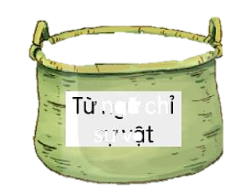
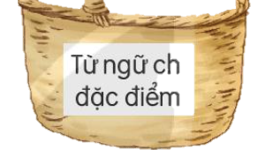
2. Ghép từ ngữ chỉ sự vật với từ ngữ chỉ đặc điểm ở bài 1 để tạo 3 câu.
Từ ngữ chỉ
sự vật
Từ ngữ chỉ
đặc điểm

Slide 26
2. Ghép từ ngữ chỉ sự vật với từ ngữ chỉ đặc điểm ở bài 1 để tạo 3 câu.
Từ ngữ chỉ
sự vật
Từ ngữ chỉ
đặc điểm
Notes:
Hướng dẫn chơi: HS chọn mỗi cột 1 từ, GV ấn vào các từ để từ bay xuống khung xanh → ghép thành câu.
Để các từ trở về vị trí cũ, GV ấn lại vào từ trong khung xanh.
Tương tự với các lượt khác.

Slide 27
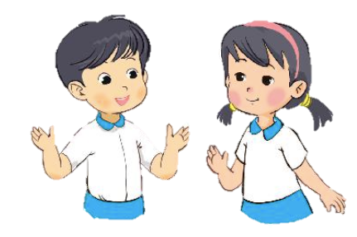
3. Hỏi – đáp về đặc điểm của các sư vật ngôi sao, dòng sông, nương lúa, bầu trời.
Bầu trời
thế nào?
Bầu trời
cao vời vợi.

Slide 28
LUỸ TRE
BÀI 8
BÀI 8
TIẾT 5 – 6
LUYỆN VIẾT ĐOẠN

Slide 29
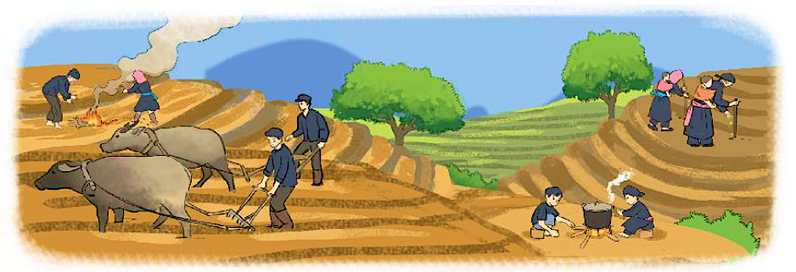
1. Nói về việc làm của những người trong tranh.
Tham khảo đoạn văn sau:
Trên nương, mỗi người một việc. Người lớn đánh trâu ra cày. Các cụ già nhặt cỏ, đốt lá. Mấy chú bé bắc bếp thổi cơm. Các bà mẹ tra ngô. Các em bé ngủ trên lưng mẹ.
(Theo Tô Hoài)

Slide 30
2. Viết 3-5 câu kể về một sự việc mà em đã chứng kiến hoặc tham gia ở nơi em sống.
(1) Em đã tham gia hoặc chứng kiến việc gì? Ở đâu
(4) Em có suy nghĩ gì khi chứng kiến (hoặc tham gia) việc đó?
(2) Có những ai tham gia việc đó?
Tả đồ chơi
(3) Những người tham gia đã làm gì? Làm như thế nào?

Slide 31
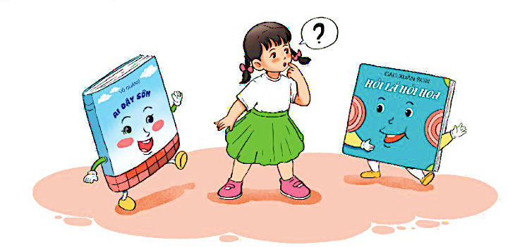
Đọc mở rộng
1. Tìm đọc một bài thơ về vẻ đẹp thiên nhiên. Trao đổi với các bạn suy nghĩ của em về bài thơ.
2. Viết vào vở một khổ thơ em thích.

